Slide 1

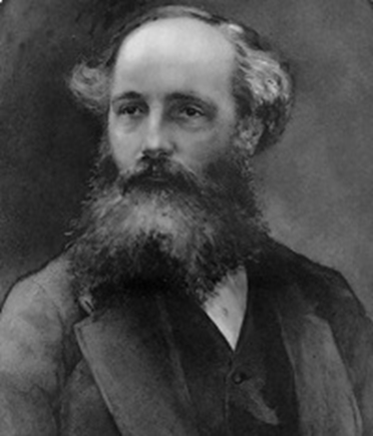

Тема урока: Применение интеграла в электротехнике
Джеймс Максвелл
(1831-1879)

Slide 2
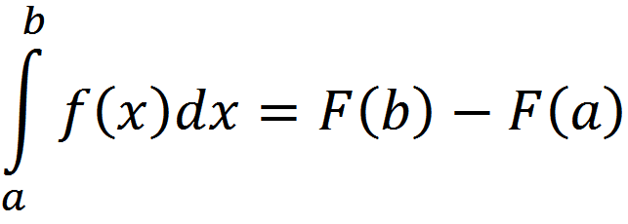
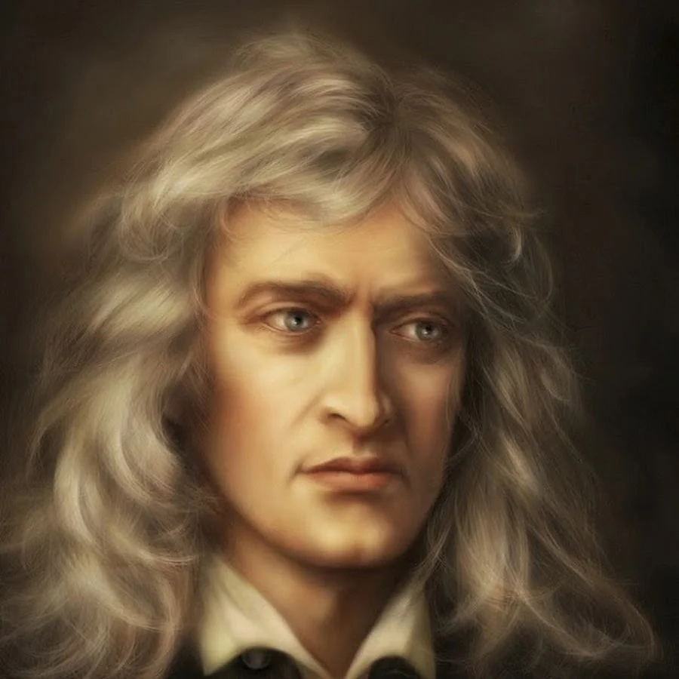
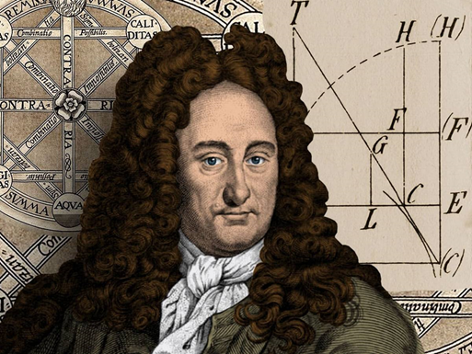
Формула Ньютона-Лейбница
Исаак Ньютон
(1642 – 1727)
Готфрид Вильгельм Лейбниц
(1646 – 1716)

Slide 3
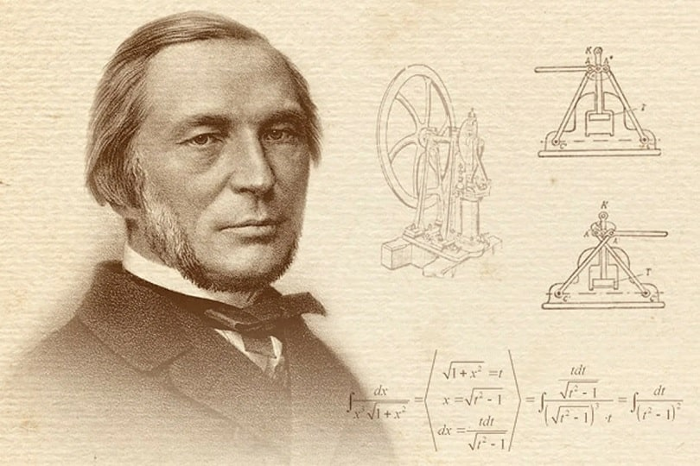
«Сближение теории с практикой даёт самые благотворительные результаты, и не одна только практика от этого выигрывает, сами науки развиваются под её влиянием, она открывает им новые предметы для исследования или новые стороны в предметах давно известных» П.Л. Чебышев (1821 – 1894)

Slide 4
- работа
-масса однородного
стержня
- величина заряда
- количество теплоты

Slide 5

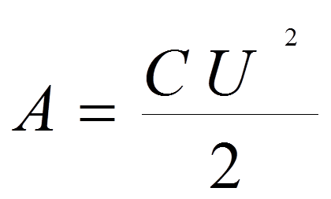
Формула для вычисления работы, совершаемой при зарядке конденсатора

Slide 6
Алгоритм применения интеграла при решении профессионально ориентированных задач
- записать часть изменения искомой величины с помощью дифференциала;
- проинтегрировать полученное равенство;
- вычислить определенный интеграл, пользуясь формулой Ньютона-Лейбница.

Slide 7
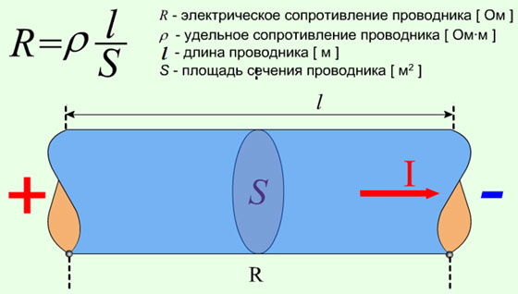
Рассмотрим проводник цилиндрической формы

Slide 8
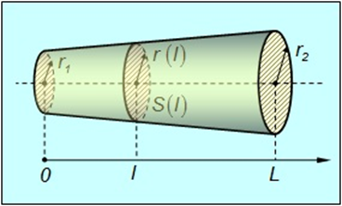
Задача. Вывести формулу сопротивления конического проводника

Slide 9
Рефлексия
«Я узнал(а) много нового»;
«Мне это пригодится в жизни»;
«На занятии было над чем подумать»;
«На все вопросы, возникающие в ходе занятия, я получил(а) ответы»;
«На занятии я работал(а) добросовестно и цели занятия достиг(ла)».
  Домашнее задание:
Вывести формулу объема цилиндра, используя рассмотренный алгоритм применения интеграла.

Slide 10
Желаю успехов
в изучении математики!
Преподаватель О.Б.Сазонова
Самара, 2022

